Slide 1

EL 78% QUE QUEDÓ
ABAJO DEL PROMEDIO
Solo 22% de los hogares supera el ingreso promedio mensual ($2,8 M);
el 21% está en la pobreza
ESTRATEGIA · DECISIÓN · EJECUCIÓN
Fuente: Fundación Encuentro — consultora W, 1er trimestre 2026
KARTAL Consulting | kartal.com.ar | Lunes 10 de agosto de 2026
Notes:
Portada. El informe analiza la segmentacion socioeconomica de la Fundacion Encuentro con datos de la consultora W: el 78% de los hogares argentinos gana menos que el ingreso promedio mensual ($2,8 millones), y el 21% esta en situacion de pobreza.

Slide 2
LA PIRÁMIDE REAL DEL INGRESO
78%
de los hogares argentinos gana menos que el ingreso promedio mensual
Promedio: $2,8 millones por mes | Fundación Encuentro, 1T-2026
«La clase media que se usa como referencia es, en los hechos, minoría.»
Notes:
Hook. El 78% de los hogares argentinos gana menos que el ingreso promedio mensual de 2,8 millones de pesos, segun la segmentacion de la Fundacion Encuentro con datos de la consultora W para el primer trimestre de 2026. El promedio esta distorsionado por el 22% de mayor ingreso.

Slide 3
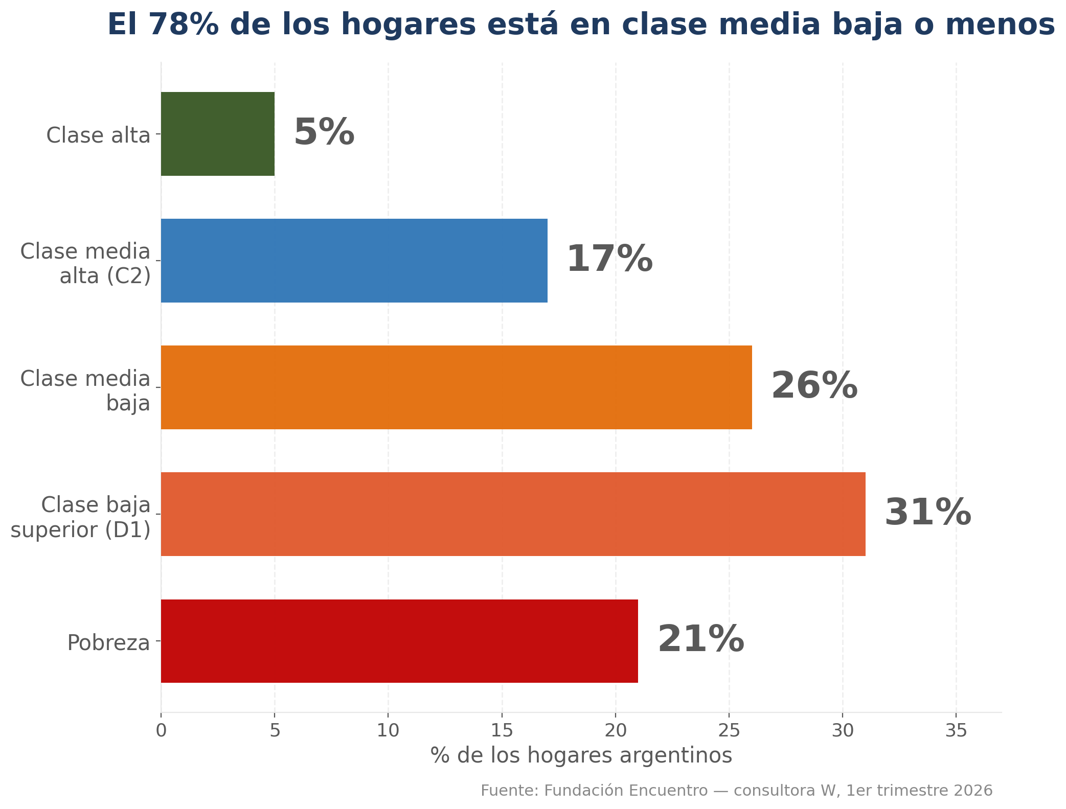
CINCO ARGENTINAS, UN SOLO PAÍS
Composición de los hogares por clase social, 1T-2026
«La clase media que se usa como referencia es, en los hechos, minoría.»
Notes:
Dato clave visual. Clase alta 5%, clase media alta 17%, clase media baja 26%, clase baja superior 31%, pobreza 21%. Los tres ultimos segmentos suman 78% de los hogares -la mayoria real del pais esta por debajo de la clase media alta.

Slide 4
UNA MINORÍA ARRIBA DEL PROMEDIO
ARRIBA DEL
PROMEDIO
ABAJO DEL
PROMEDIO
22%
78%
Clase media alta (17%)
y clase alta (5%)
Media baja, baja superior
y pobreza
Desde $4 millones mensuales
Hasta $2,2 millones mensuales
KARTAL Consulting · kartal.com.ar
«La clase media que se usa como referencia es, en los hechos, minoría.»
Notes:
Situacion. Solo el 22% de los hogares -clase media alta y clase alta- supera el ingreso promedio mensual de 2,8 millones de pesos. El 78% restante -clase media baja, clase baja superior y pobreza- gana menos que ese promedio.

Slide 5
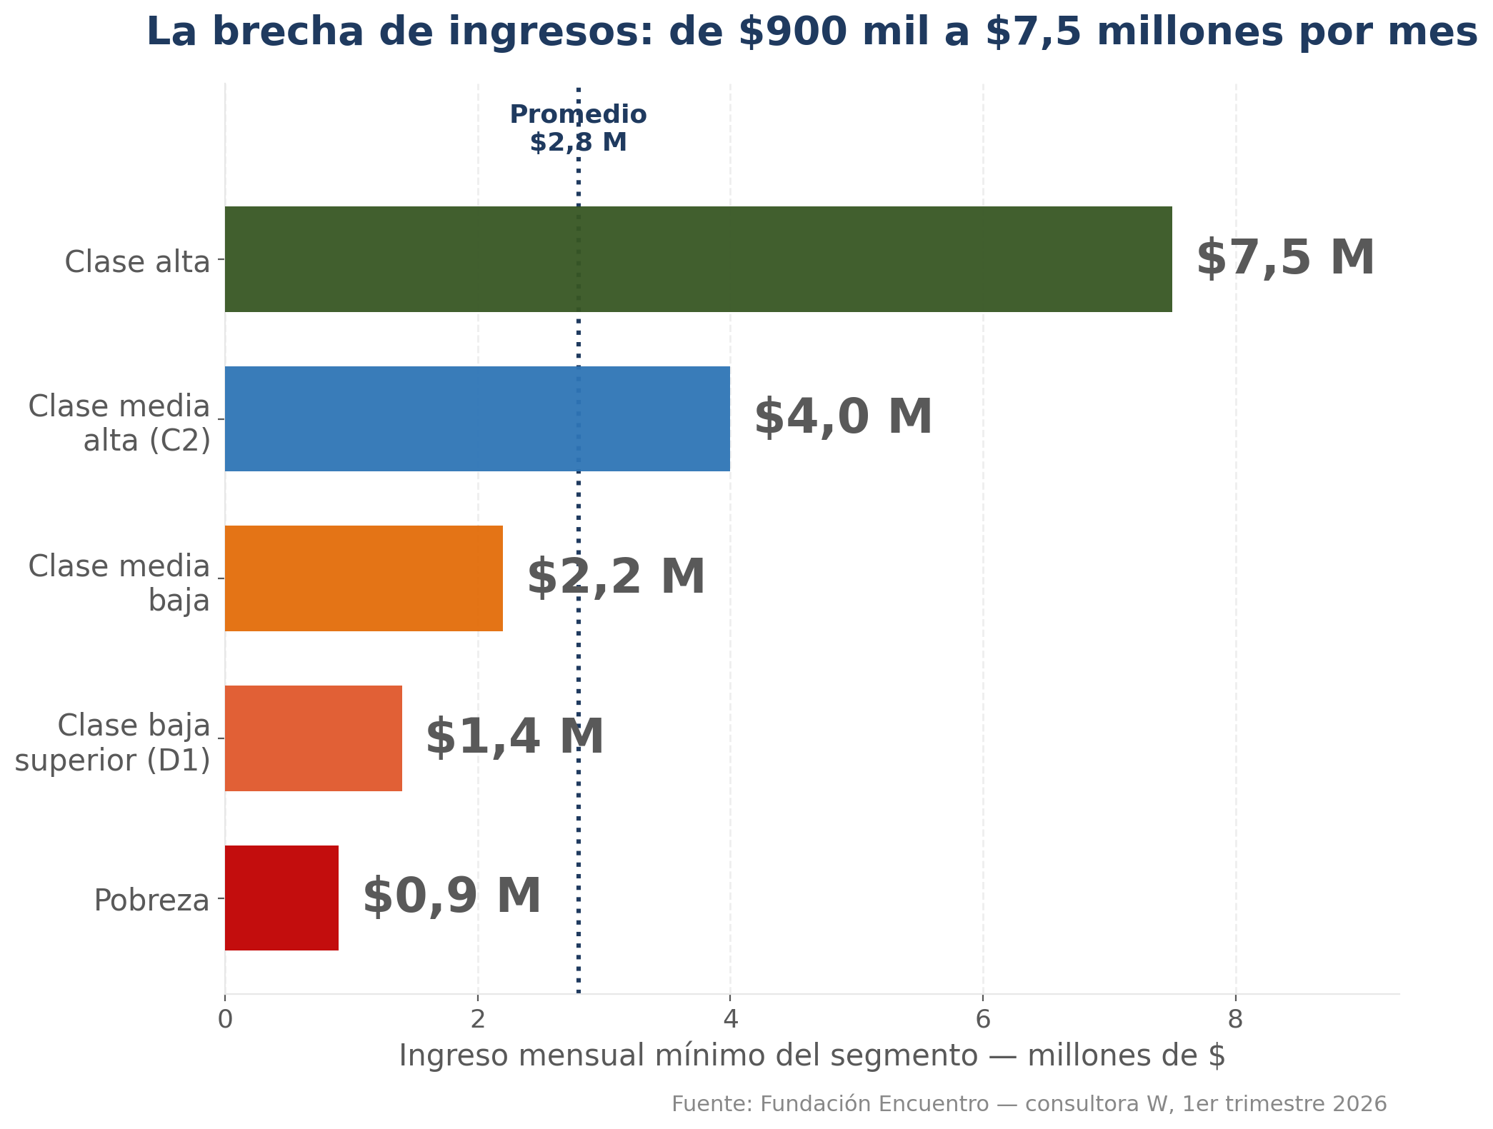
LA BRECHA: 8 VECES DE PISO A TECHO
Ingreso mínimo mensual por segmento, 1T-2026
«La clase media que se usa como referencia es, en los hechos, minoría.»
Notes:
Dato clave visual. El ingreso minimo mensual va de 900 mil pesos en pobreza a 7,5 millones en clase alta -una brecha de 8,3 veces entre el piso y el techo de la escala. La linea de promedio (2,8 millones) cae entre clase media baja y clase media alta.

Slide 6
LO QUE ESTO SIGNIFICA PARA EL MERCADO
01
02
03
No pensar en
"el promedio"
El volumen está
en el medio
Segmentar la
propuesta de valor
El 78% de los hogares
gana menos que el
promedio. Pricing y mix
deben calibrarse contra
el ingreso real.
Media baja + baja
superior son 57% de los
hogares -el verdadero
centro del consumo
masivo.
Clase alta compra marca
y calidad. El resto
priorizan precio,
financiacion y formatos
accesibles.
KARTAL Consulting · kartal.com.ar
«La clase media que se usa como referencia es, en los hechos, minoría.»
Notes:
Implicancias estrategicas. Tres acciones: 1) No usar el ingreso promedio como referencia de pricing, sino los umbrales reales de cada segmento. 2) Priorizar clase media baja y clase baja superior, que juntas son 57% de los hogares. 3) Diferenciar la propuesta de valor: marca y calidad para el 22% de mayor ingreso, precio y financiacion para el resto.

Slide 7
«La clase media que se usa como referencia de mercado es, en los hechos, una minoría. El verdadero centro del consumo argentino está por debajo del promedio, no en él.»
Agop Karagoz
Director — KARTAL Consulting
kartal.com.ar/informes/clase_social_ingresos_2026.php
KARTAL Consulting · kartal.com.ar
Notes:
Cierre. La cita del director resume el argumento central: el consumidor "promedio" que suele usarse como referencia de mercado es en realidad una minoria del 22%. El verdadero volumen de consumo esta en los segmentos de menor ingreso relativo, que juntos son la mayoria de los hogares.

